Slide 1


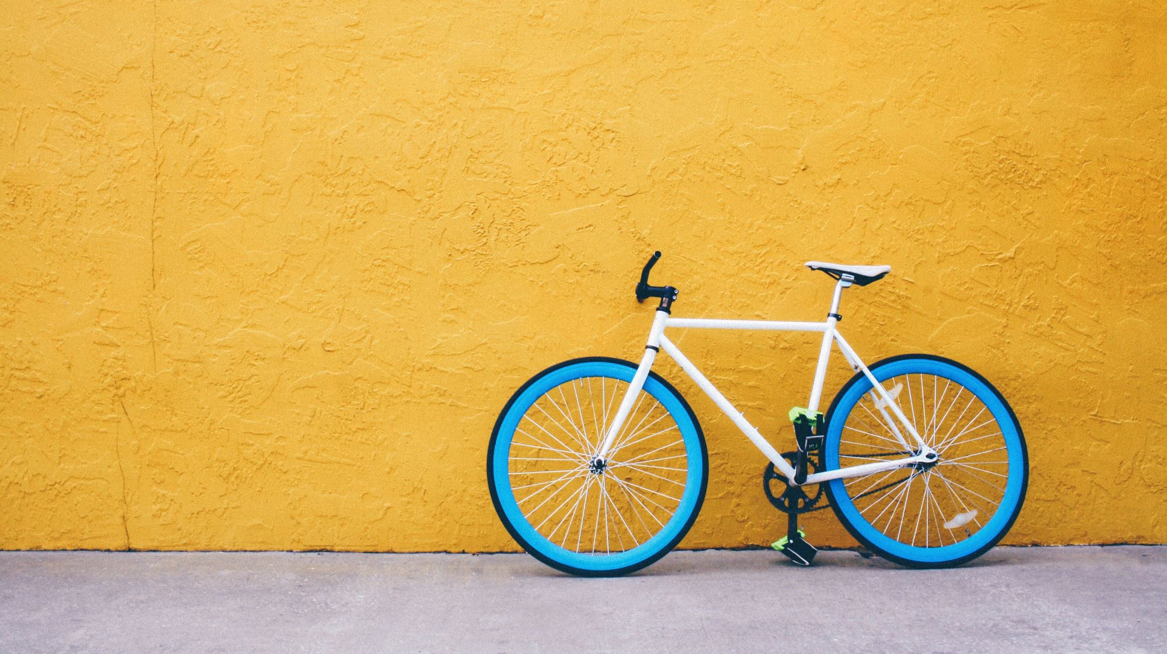
Guayerd bikes – demo - g2
Presentación del proyecto, creado por el grupo 2 en donde durante el sprint de 1 semana, se fue realizando una mejora del proyecto integrador del curso de Guayerd - JavaScript básico.
A continuación imágenes del proyecto…

Slide 2

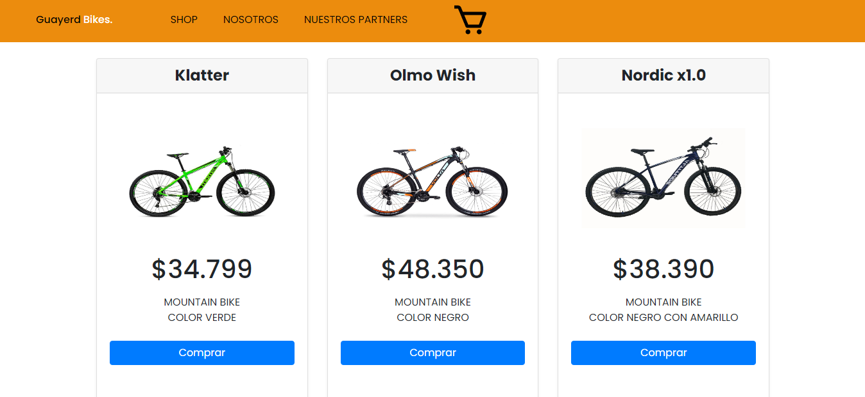
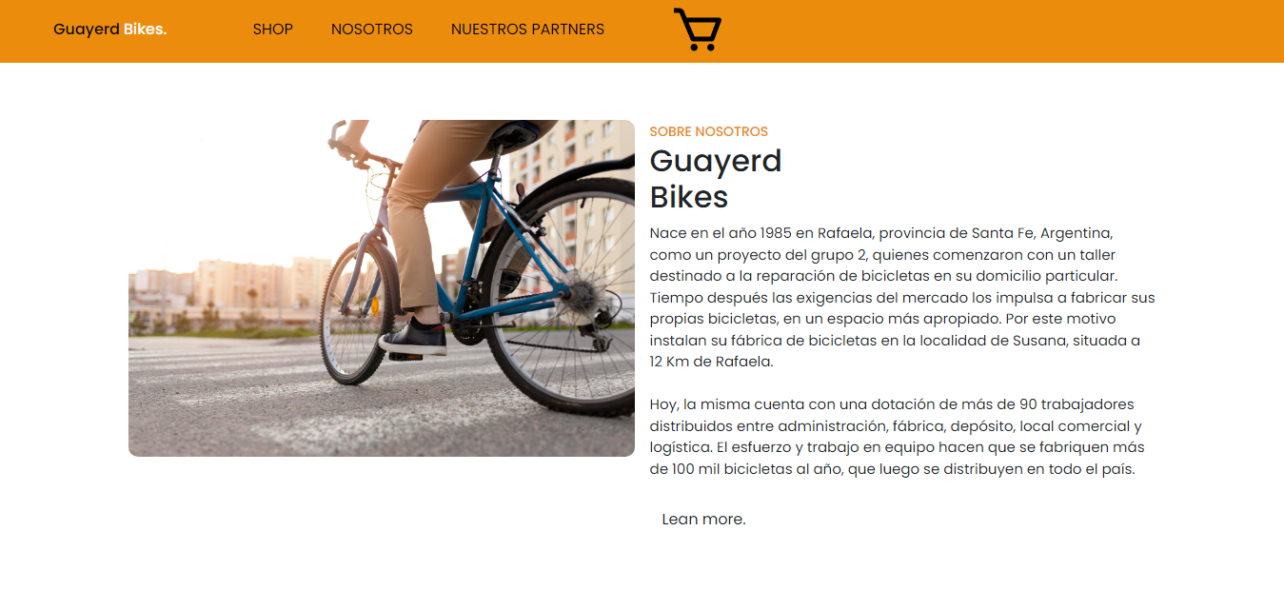

Imagenes del proyecto

Slide 3
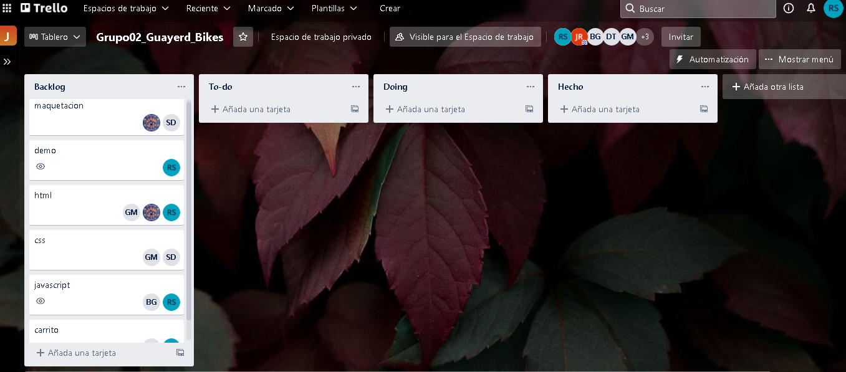
Sprint 1 – semana 1
Durante estos días del sprint, estuvimos realizando la preparación de la pagina, en base al proyecto anterior. Estuvimos pensando la división de la tareas, que a través del trello que con anterioridad se utilizo.
A continuación se visibiliza la división de las tareas en el trello

Slide 4

Comparacion de tiendas
Tienda Guayerd bikes I
Tienda Guayerd bikes II

Slide 5

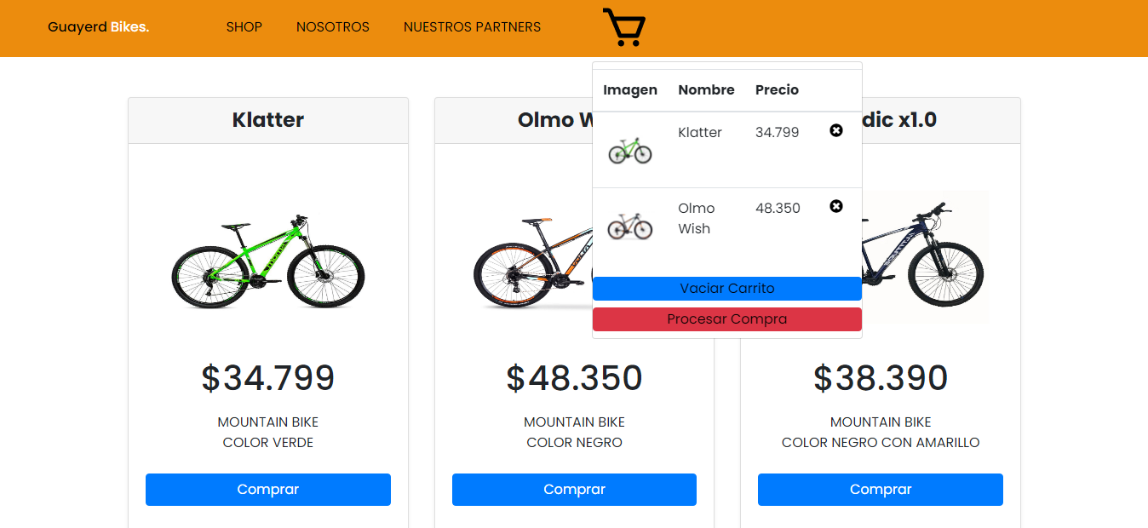
Funcionamiento
Como se admira en la imagen, a medida que se va agregando las bicicletas al carrito, se suma y se puede ver los productos que son mostrados en pantalla

Slide 6
Dificultades y soluciones
1° complicación: Fue que al realizar la suma de otro item. Simplemente mostraba la imagen, nombre y precio solo de la primer bicicleta que se implemento.
Resolucion 1: las encargadas del JavaScript y del carrito, fueron vieron en el codigo el possible error que puede llegar a que se genere por un error en la linea de codigo. Por eso se paso en limpio el codigo para poder fijarse punto en punto donde fue el error y corregirlo.

Slide 7
conclusion
Finalmente, cuando obtuvimos el resultado que estuvimos deseando desde la maquetacion, nos sentimos aliviados de ver lo capaces que somos de poder escribir codigo por nuestra cuenta. Mas alla de que hubieramos visto codigo que ser utilizo con anterioridad.
Pudimos ver que con el esfuerzo de todos podemos llegar a realizar lo que querramos y realizar proyectos aparte por nuestra cuenta.
Podemos decir orgullosamente de que somos front end developer..

Slide 8

Muchas gracias por ver

